Slide 1



《人工智能与Python程序设计》——组合数据类型
人工智能与Python程序设计 教研组

Slide 2
上次课回顾：函数与代码复用
函数
函数定义、调用
lambda函数
参数传递
返回值
函数对变量的作用
datatime库
代码复用、模块化设计
递归

Slide 3
提纲
组合数据类型概述
列表类型与操作
jieba库的使用与词频统计
Python AI
组合数据类型

Slide 4
组合数据类型概述
计算机不仅对单个变量表示的数据进行处理，更多情况，计算机需要对一组数据进行批量处理。一些例子包括：
给定一组单词{python, data, function, list, loop}，计算并输出每个单词的长度；
给定一个学院学生信息，统计一下男女生比例；
一次实验产生了很多组数据，对这些大量数据进行分析；
基本数据类型仅能表示一个数据
实际计算中存在大量同时处理多个数据的情况，这需要将多个数据有效组织起来并统一表示，这种能够表示多个数据的类型称为组合数据类型

Slide 5
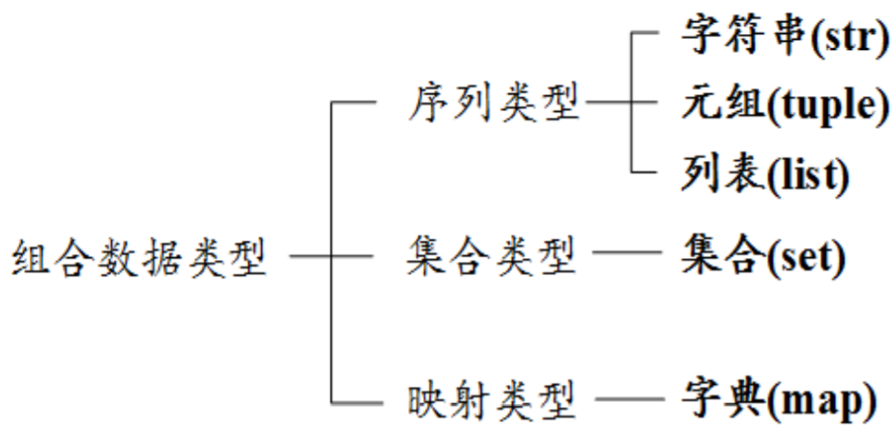
组合数据类型概述
组合数据类型能够将多个同类型或不同类型的数据组织起来，通过单一的表示使数据操作更有序更容易。
根据数据之间的关系，组合数据类型可以分为三类：序列类型、集合类型和映射类型。

Slide 6
序列类型
序列类型是一维元素向量，元素之间存在先后关系，通过序号访问
当需要访问序列中某特定值时，只需要通过下标标出即可
由于元素之间存在顺序关系，所以序列中可以存在相同数值但位置不同的元素。序列类型支持成员关系操作符（in）、长度计算函数（len()）、分片（[]），元素本身也可以是序列类型。

Slide 7
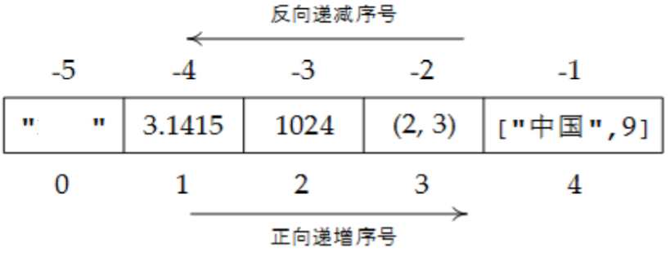
序列类型
Python语言中有很多数据类型都是序列类型，其中比较重要的是：str（字符串）、tuple（元组）、list（列表）
元组是包含0个或多个数据项的不可变序列类型。元组生成后是固定的，其中任何数据项不能替换或删除。
列表则是一个可以修改数据项的序列类型，使用也最灵活。
索引体系：
RUC

Slide 8
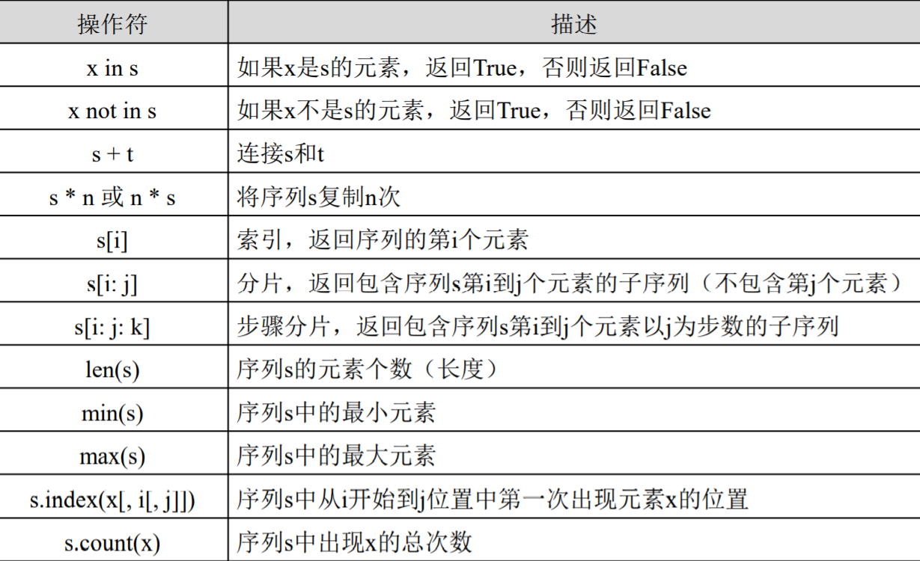
序列类型
序列类型通用操作符和函数

Slide 9
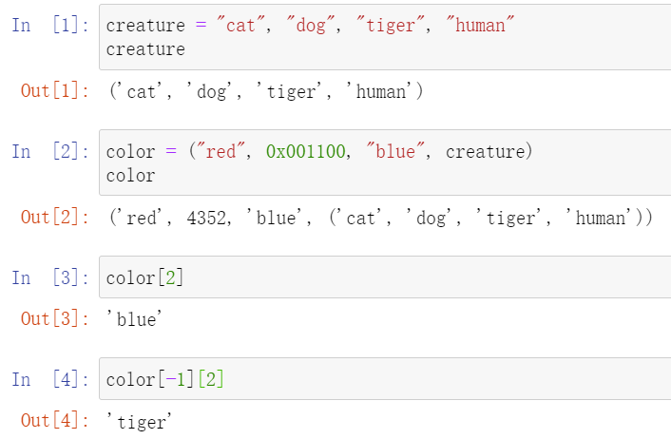
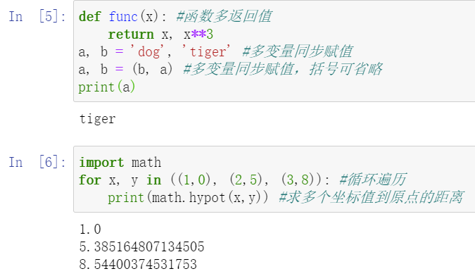
元组
元组（tuple）是序列类型中比较特殊的类型，因为它一旦创建就不能被修改。元组类型在表达固定数据项、函数多返回值、多变量同步赋值、循环遍历等情况下十分有用。
Python中元组采用逗号和圆括号（可选）来表示。

Slide 10
集合类型
集合类型与数学中集合的概念一致，即包含0个或多个数据项的无序组合。集合中元素不可重复，元素类型只能是固定数据类型，例如：整数、浮点数、字符串、元组等。列表、字典和集合类型本身都是可变数据类型，不能作为集合的元素出现。
由于集合是无序组合，它没有索引和位置的概念，不能分片，集合中元素可以动态增加或删除。集合用大括号（{}）表示，可以用赋值语句生成一个集合。

Slide 11
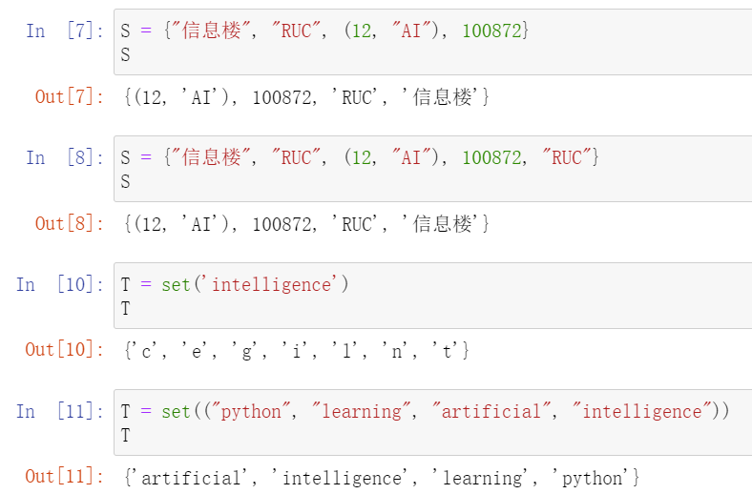
集合类型
由于集合元素是无序的，集合的打印效果与定义顺序可以不一致。由于集合元素独一无二，使用集合类型能够过滤掉重复元素。set(x)函数可以用于生成集合。

Slide 12
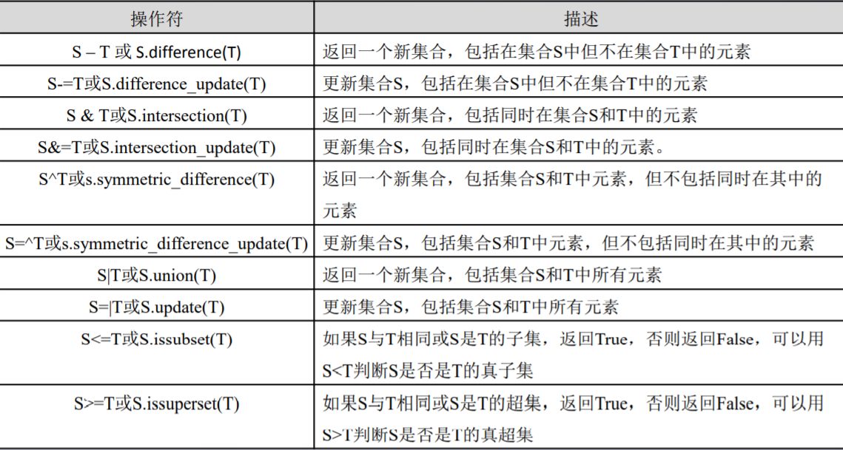
集合类型
集合操作符

Slide 13
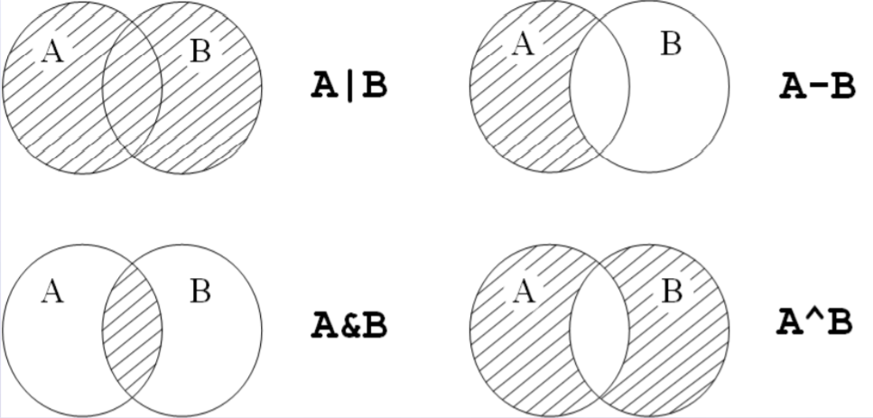
集合类型
上述操作符表达了集合类型的4种基本操作，交集（&）、并集（|）、差集（-）、补集（^），操作逻辑与数学定义相同

Slide 14
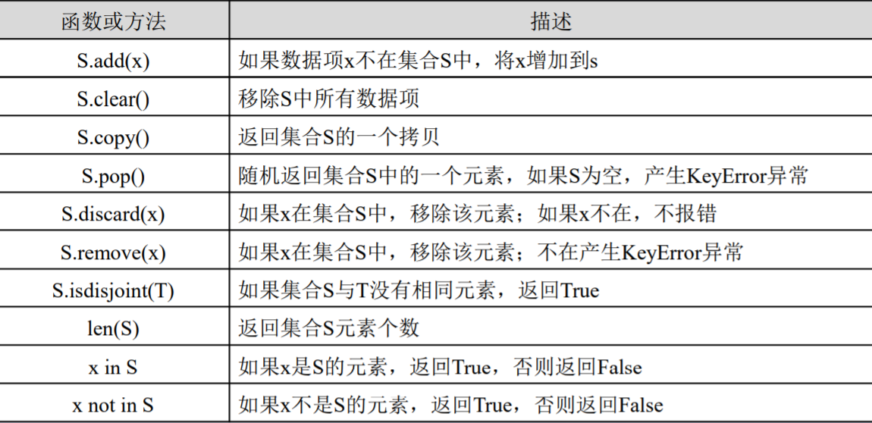
集合类型
集合类型有10个操作函数或方法

Slide 15
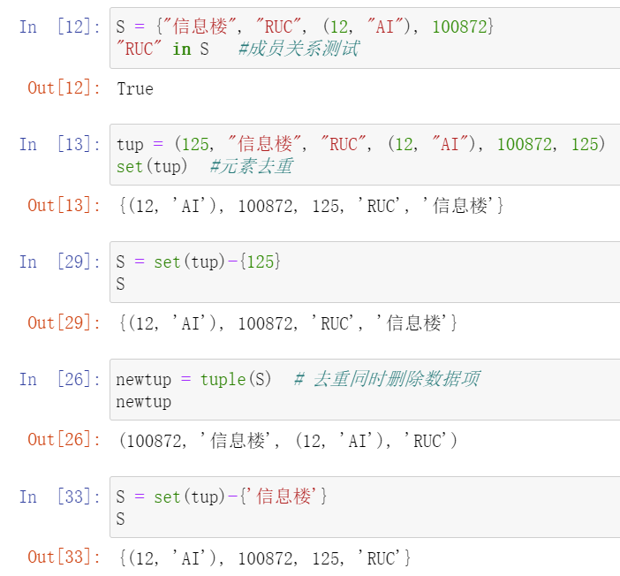
集合类型
集合类型主要用于三个场景：成员关系测试、元素去重和删除数据项。
集合类型与其他类型最大的不同在于它不包含重复元素，因此，当需要对一维数据进行去重或进行数据重复处理时，一般通过集合来完成。

Slide 16
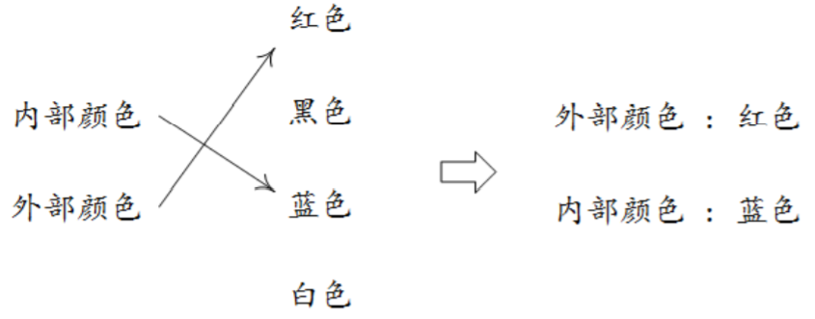
映射类型
映射类型是“键-值”数据项的组合，每个元素是一个键值对，即元素是(key, value)，元素之间是无序的。键值对(key, value)是一种二元关系。在Python中，映射类型主要以字典（dict）体现。

Slide 17
提纲
组合数据类型概述
列表类型与操作
jieba库的使用与词频统计
Python AI
组合数据类型

Slide 18
列表类型
列表（list）是包含0个或多个对象引用的有序序列，属于序列类型。与元组不同，列表的长度和内容都是可变的，可自由对列表中数据项进行增加、删除或替换。列表没有长度限制，元素类型可以不同，使用非常灵活。
由于列表属于序列类型，所以列表也支持成员关系操作符（in）、长度计算函数（len()）、分片（[]）。列表可以同时使用正向递增序号和反向递减序号，可以采用标准的比较操作符（<、<=、==、!=、>=、>）进行比较，列表的比较实际上是单个数据项的逐个比较。

Slide 19
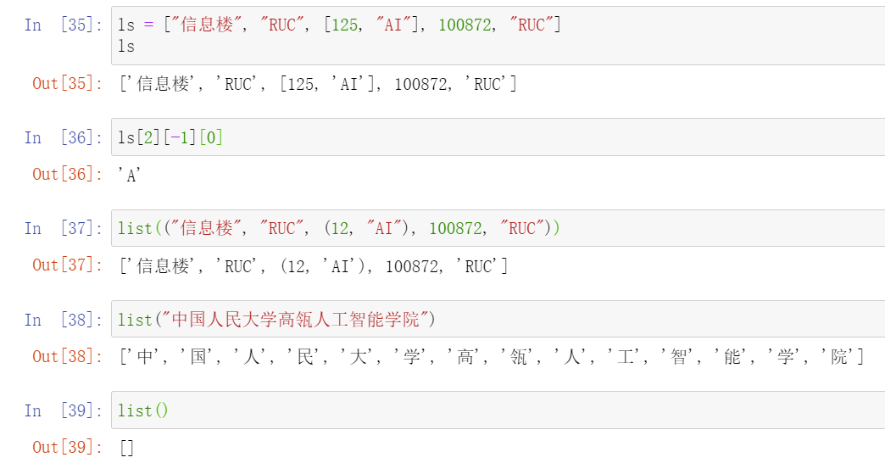
列表类型
列表用中括号（[]）表示，也可以通过list()函数将元组或字符串转化成列表。直接使用list()函数会返回一个空列表。

Slide 20
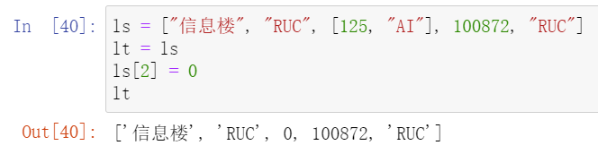
列表类型
与整数和字符串不同，列表要处理一组数据，因此，列表必须通过显式的数据赋值才能生成，简单将一个列表赋值给另一个列表不会生成新的列表对象。

Slide 21
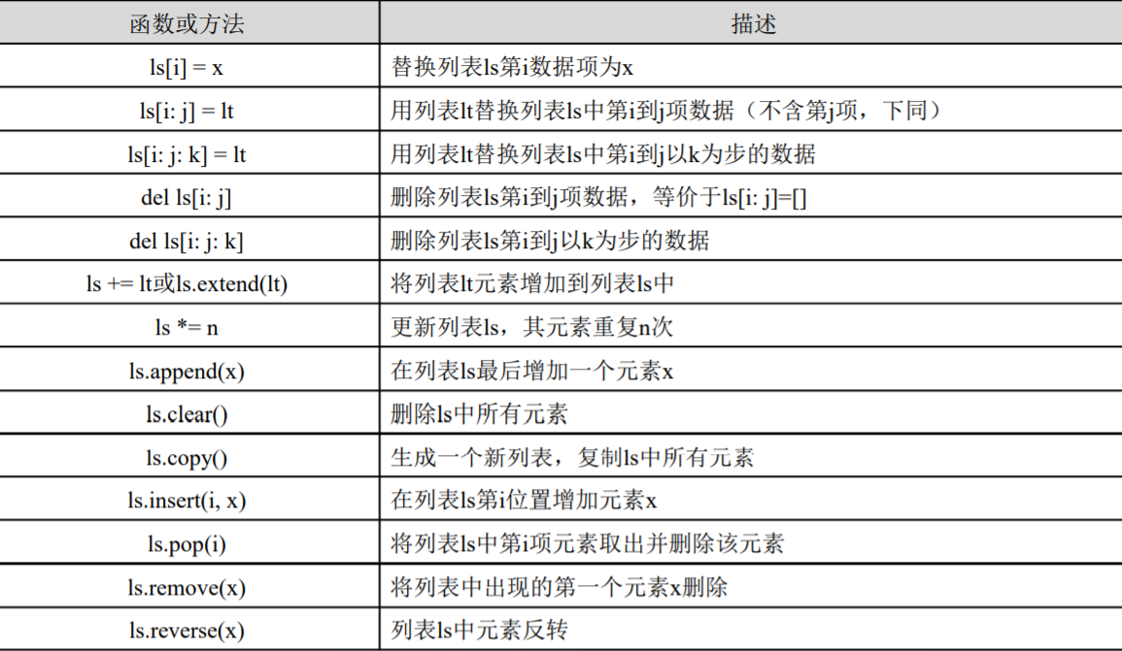
列表类型
列表类型的操作

Slide 22
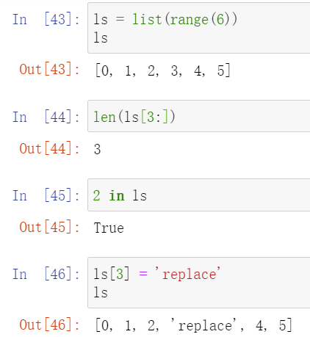
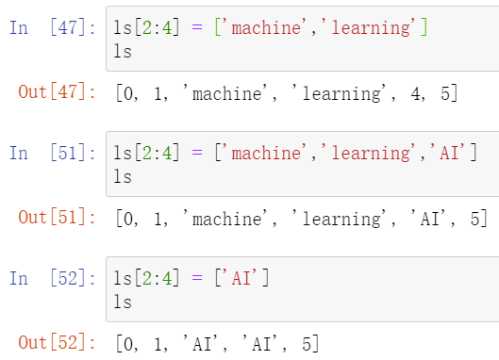
列表类型
当使用一个列表改变另一个列表值时，Python不要求两个列表长度一样，但遵循“多增少减”的原则，例子如下。

Slide 23
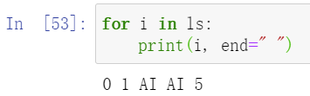
列表类型
与元组一样，列表可以通过for…in语句对其元素进行遍历，基本语法结构如下：
for <任意变量名> in <列表名>:
语句块
列表是一个十分灵活的数据结构，它具有处理任意长度、混合类型的能力，并提供了丰富的基础操作符和方法。当程序需要使用组合数据类型管理批量数据时，请尽量使用列表类型。

Slide 24

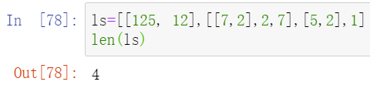
选择题
答案解析
答案解析
1分
列表ls=[[125, 12],[[7,2],2,7],[5,2],1]，len(ls)值是多少？
列表的元素也可以是列表，但只占一个元素
A
2
B
4
C
8
D
9
提交
可为此题添加文本、图片、公式等解析，且需将内容全部放在本区域内。正常使用需3.0以上版本

Slide 25
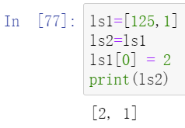
单选题
答案解析
答案解析
1分
列表ls1=[125,1]，ls2=ls1, ls1[0] = 2, ls2值是多少？
引用
A
[125, 1]
B
[2,1]
提交
可为此题添加文本、图片、公式等解析，且需将内容全部放在本区域内。正常使用需3.0以上版本

Slide 26
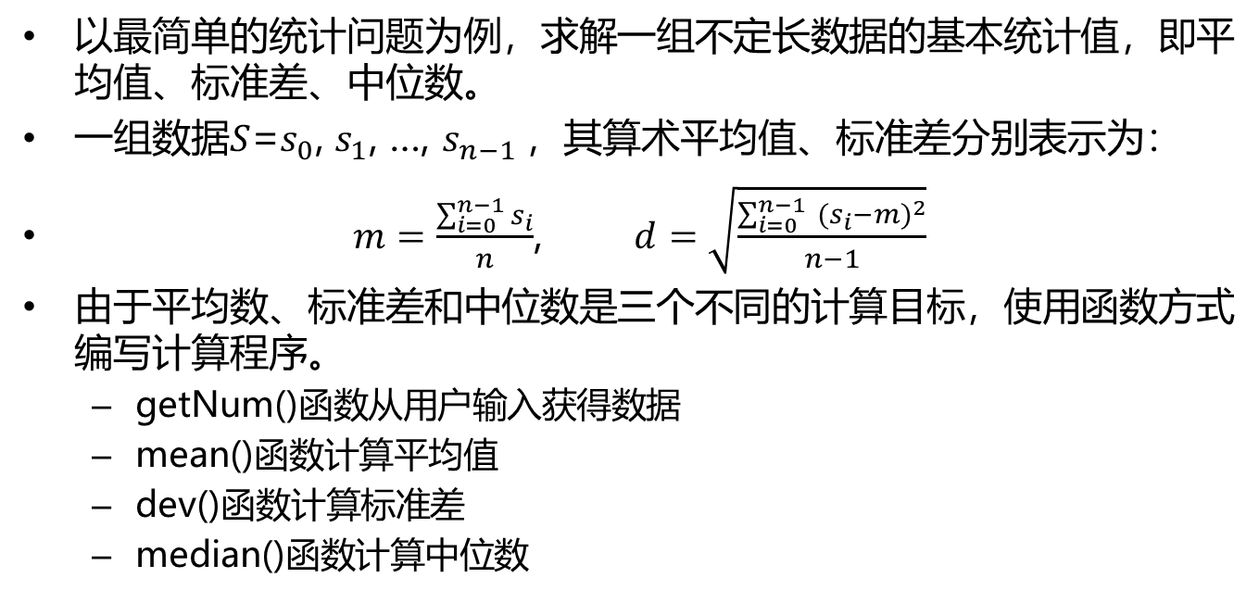
示例：基本统计值计算
以最简单的统计问题为例，求解一组不定长数据的基本统计值，即平均值、标准差、中位数。
一组数据$S$=$s_{0}$, $s_{1}$, …, $s_{n−1}$，其算术平均值、标准差分别表示为：
$m=\frac{\sum_{i=0}^{n−1}{s_{i}}}{n}$, $d=\sqrt{\frac{\sum_{i=0}^{n−1}{ {{(s}_{i}−m)}^{2}}}{n−1}}$
由于平均数、标准差和中位数是三个不同的计算目标，使用函数方式编写计算程序。
getNum()函数从用户输入获得数据
mean()函数计算平均值
dev()函数计算标准差
median()函数计算中位数

Slide 27
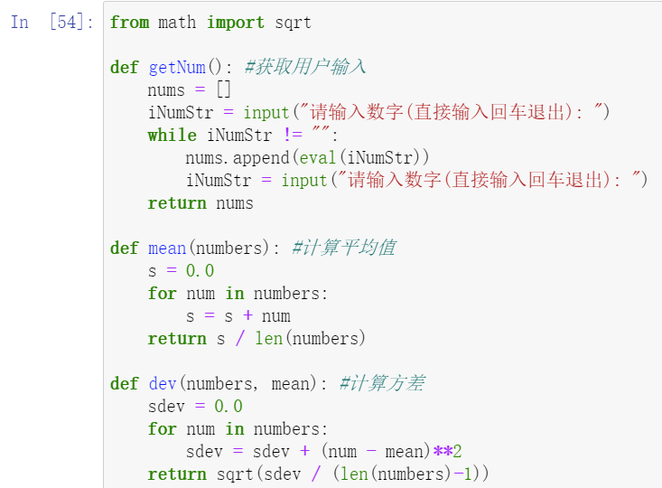
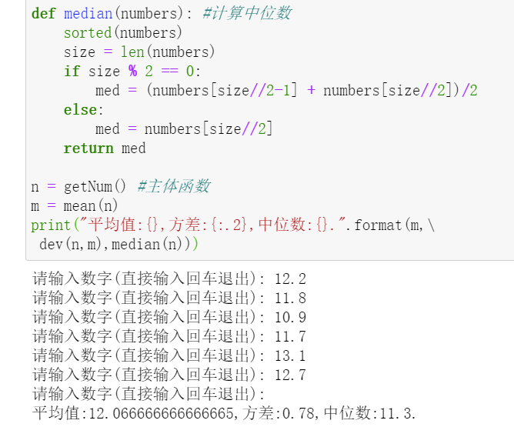
示例：基本统计值计算
以最简单的统计问题为例，求解一组不定长数据的基本统

Slide 28
列表类型
列表是一个动态长度的数据结构，可以根据需求增加或减少元素；
列表的一系列方法或操作符为计算提供了简单的元素运算手段；
列表提供了对每个元素的简单访问方式以及所有元素的遍历方式。

Slide 29
提纲
组合数据类型概述
列表类型与操作
jieba库的使用与词频统计
Python AI
组合数据类型

Slide 30
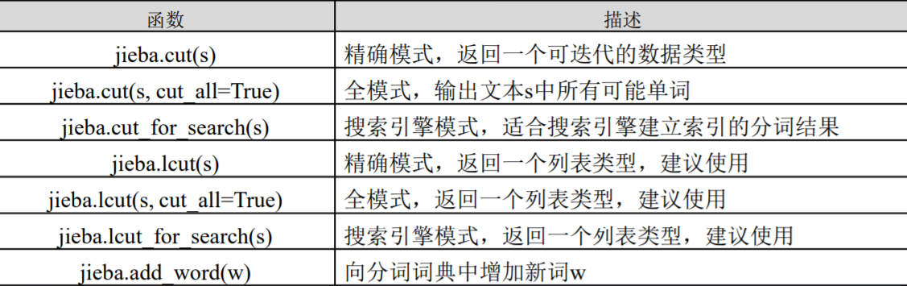
Jieba库
英文单词间有空格：split()分词
jieba是Python中一个重要的第三方中文分词函数库
import jieba
jieba库是第三方库，不是安装包自带，需要通过pip指令安装
pip install jieba # pip3 install jieba
解析

Slide 31
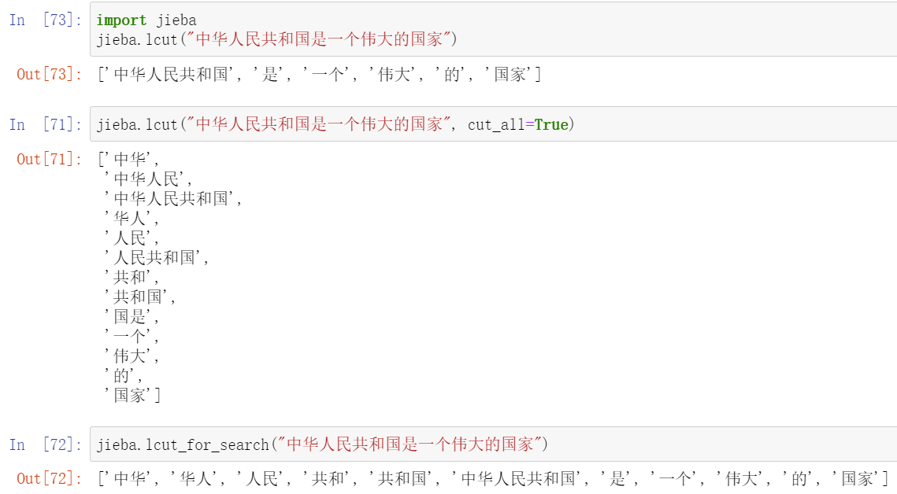
Jieba库
用法示例

Slide 32
文本文件打开和读取
文本文件打开、读取
open() 函数用于打开一个文件，创建一个 file 对象
open(file, mode=‘r', buffering=-1, encoding=None, errors=None, newline=None, closefd=True)
常用参数：
file : 一个包含了你要访问的文件名称的字符串值；
mode : mode 决定了打开文件的模式：只读，写入，追加等
Encoding：表示的是返回的数据采用何种编码，一般采用utf8或者gbk
Read() 函数用于读取文件

Slide 33
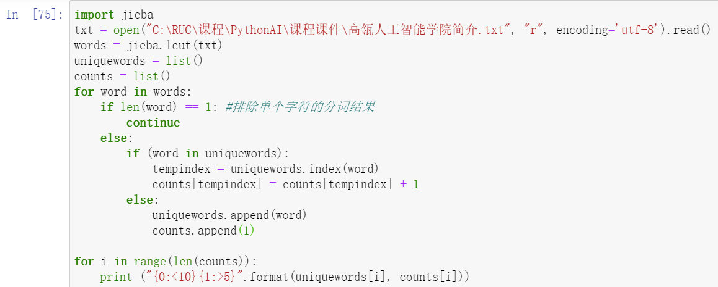
词频统计：列表方法
仅使用列表进行词频统计

Slide 34
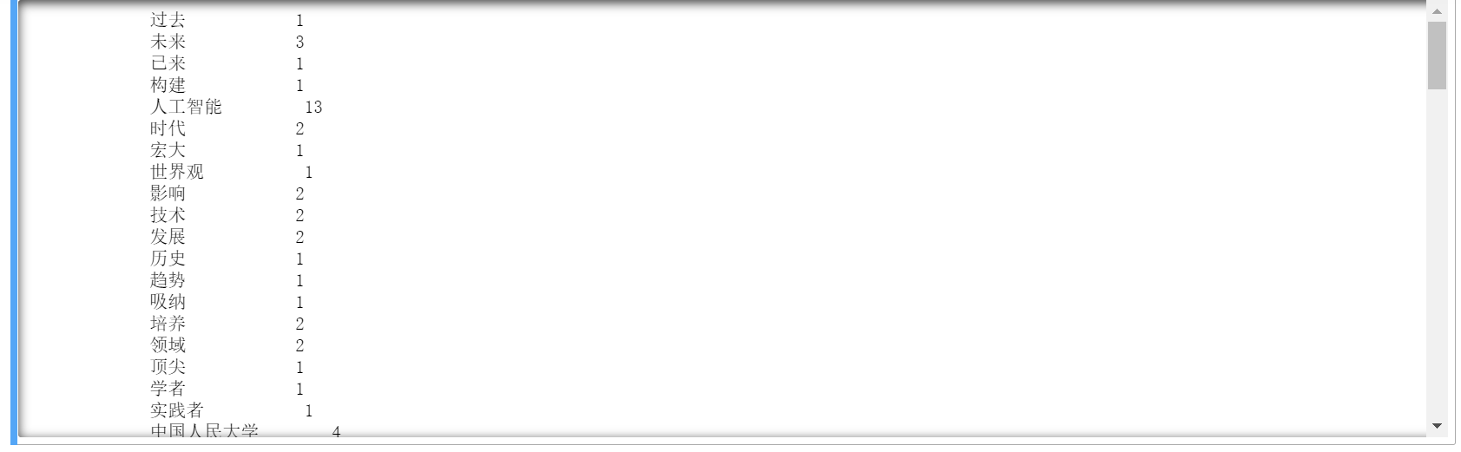
词频统计：列表方法
仅使用列表进行词频统计

Slide 35
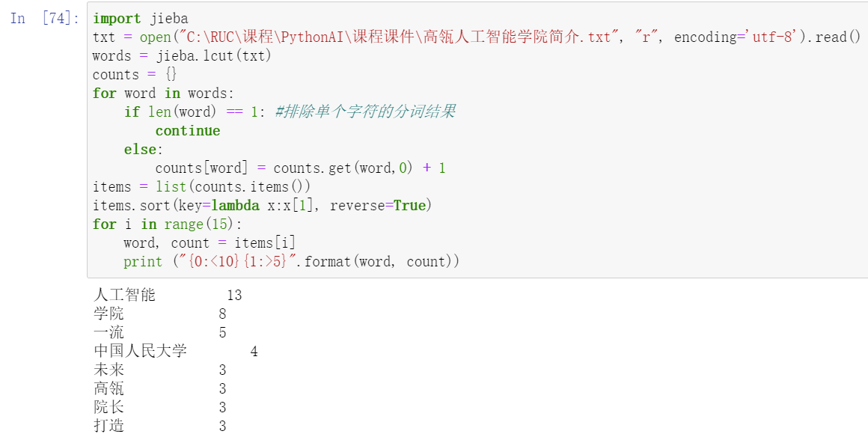
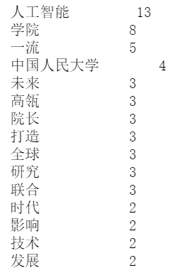
词频统计-词典方法
词典方法词频统计：

Slide 36
大作业1：
给定一个二维卷积核和由图片转换后的矩阵，实现二维卷积操作，观察卷积后的图片所产生的变化
提交：
把Jupiter Notebook中的空缺部分填好，并运行得到结果
提交文件
提交期限：2周
提交平台：obe

Slide 37
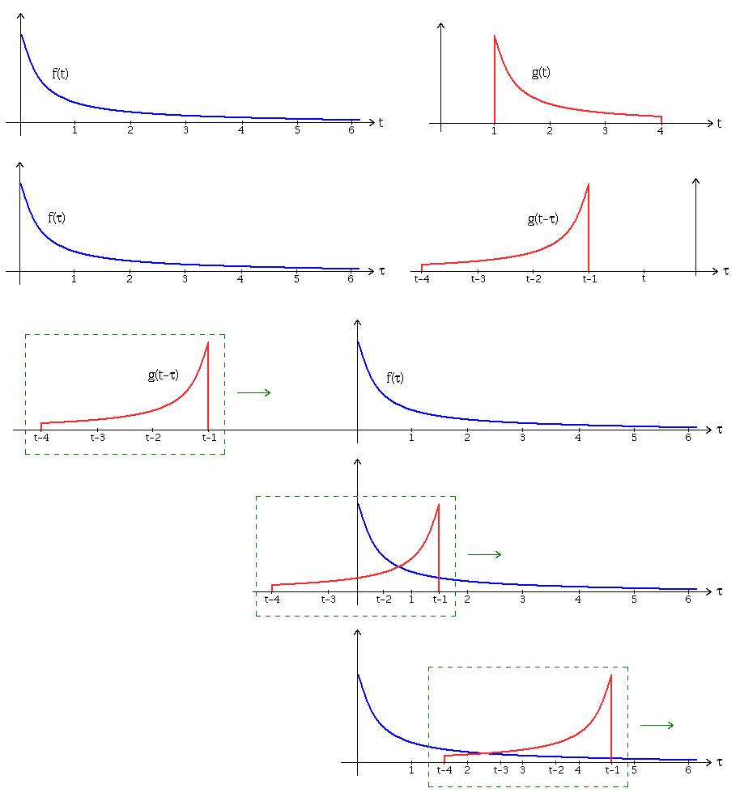
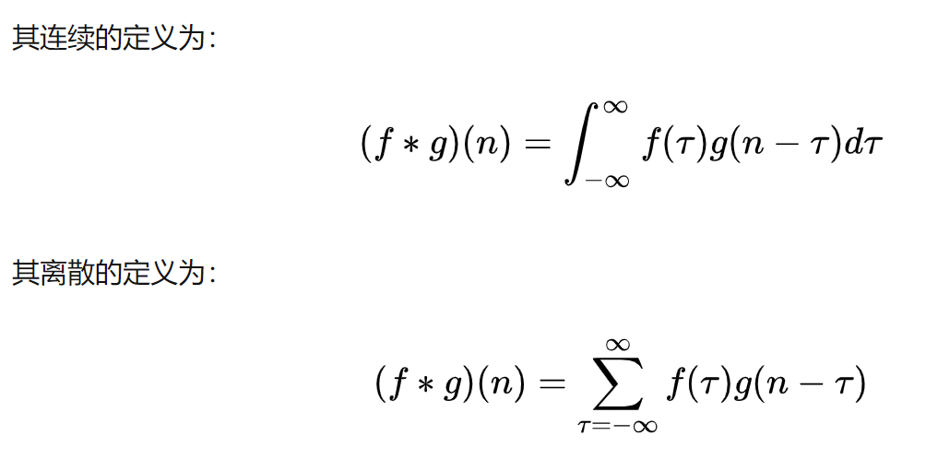

关于卷积
什么是卷积？
两个函数$f$和$g$生成第三个函数的一种数学算子
$f$与经过翻转和平移的$g$的乘积函数所围成的曲边梯形的面积(滑动平均)

Slide 38

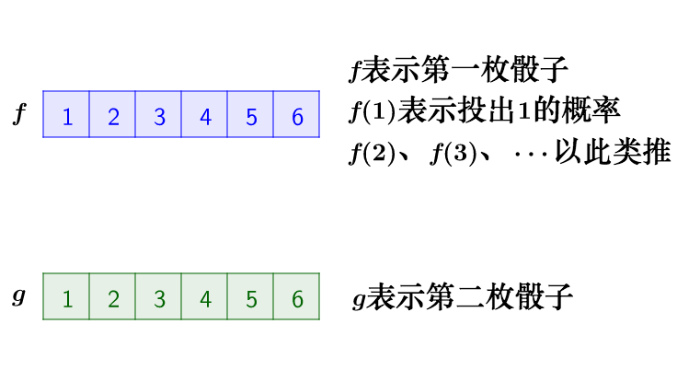
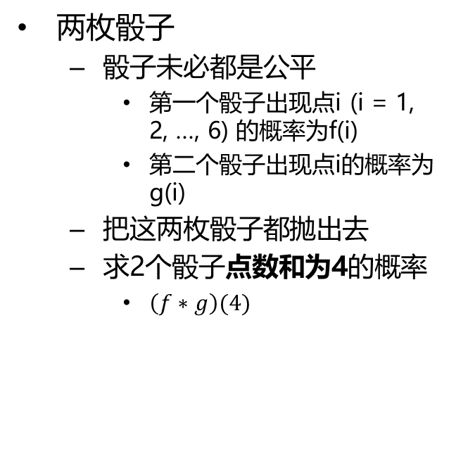
离散卷积举例：2个骰子点数和为4的概率
两枚骰子
骰子未必都是公平
第一个骰子出现点i (i = 1, 2, …, 6) 的概率为f(i)
第二个骰子出现点i的概率为g(i)
把这两枚骰子都抛出去
求2个骰子点数和为4的概率
$\left(f∗g\right)(4)$

Slide 39
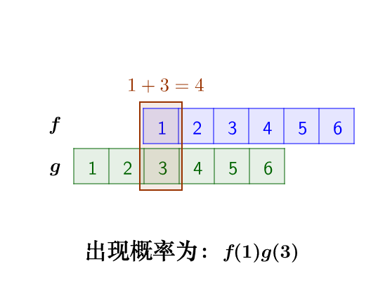
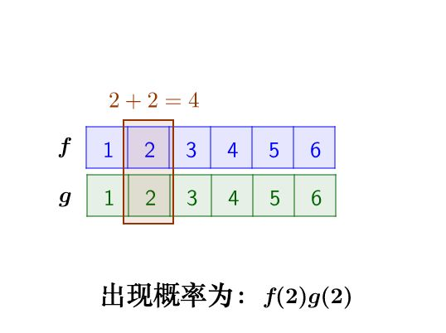
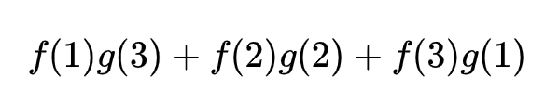
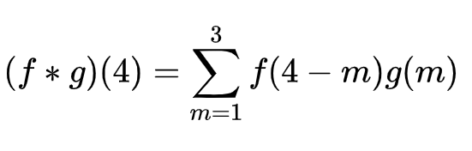
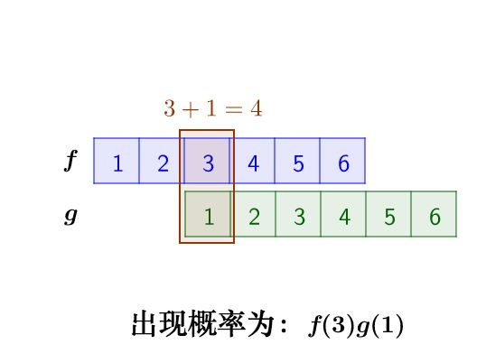

应用卷积
关键：两个骰子点数加起来等于
$\left(f∗g\right)(4)$
$f∗g(k)：$骰子点数和为$k$的概率
$$f∗g\left(k\right)=\sum_{m=1}^{k−1}{f\left(k−m\right)g\left(m\right)}$$

Slide 40
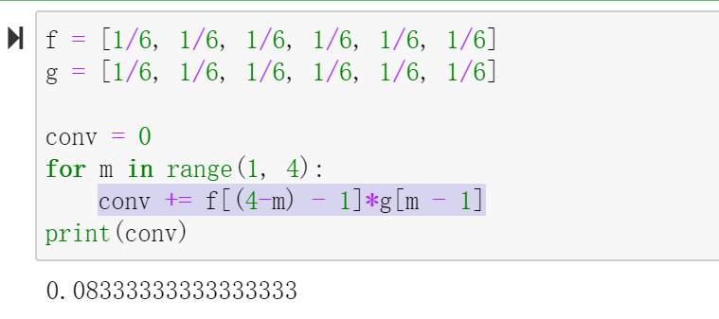
Python实现一维卷积
f和g分别为两个列表，存储点数对应的概率
下标对应点数，注意下标从0开始
f[0]表示点数为1的概率：f[m - 1] = f(m)
值为概率，暂时设置为等概率
range(1, 4)：产生m =1 ， 2， 3
conv += f[(4-m) - 1] * g[m - 1]
乘加

Slide 41
练习（1）
给定一个整数数组，如果其中是奇数留下来，偶数则删除。请实现对应算法。
中间可以创建新的变量
ls = [123, 12, 34, 11, 9, 7, 123, 5, 8, 6, 19, 20]

Slide 42
练习（2）
给定一个字符串：将奇数位的字符反转，偶数位的字符保持不动
中间可以创建新的变量
st = "a1b2c3d4e5f6"
输出： a6b5c4d3e2f1

Slide 43
练习（3）
给定一个字符串：里面包含不定量的空格，多余的空格都去掉，起始和尾部不要加空格
中间可以创建新的变量
st = “ hello world python ”
输出： “hello world python”

Slide 44
练习（4）
给定一个单词数组：进行去重，如果原来重复的，只输出最前面的出现那个单词
中间可以创建新的变量
ls = ['c', 'b', 'a', 'c', 'd', 'a', 'b']
输出： ['c', 'b', ‘a’, ‘d’]

Slide 45
谢谢！

